Slide 1
FACULTÉ DE MÉDECINE ET DES SCIENCES BIOMÉDICALES
UNIVERSITÉ DE YAOUNDÉ I
Évaluer pour mieux former
Feedback constructif
Dr MPONO PASCALE

Slide 2
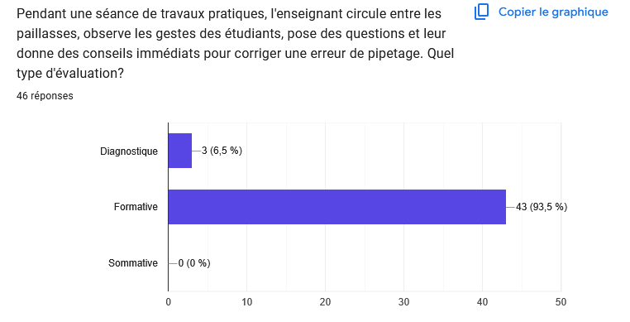

Slide 3
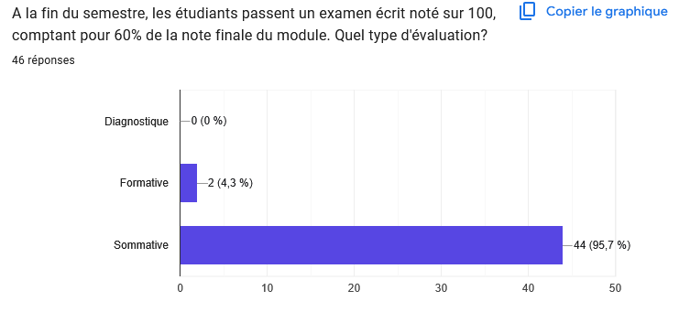

Slide 4
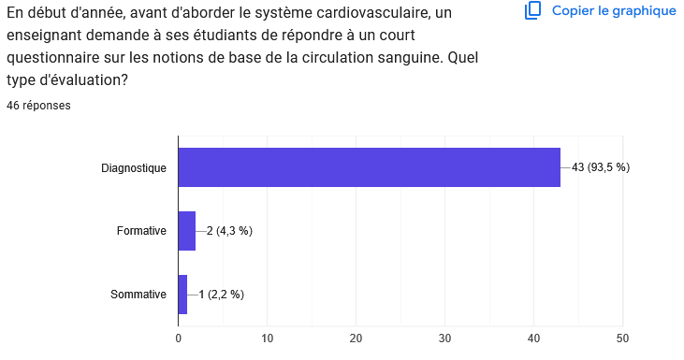

Slide 5
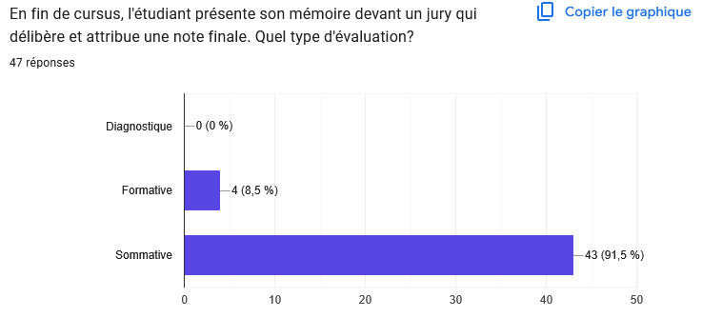

Slide 6
